Slide 1



UBND QUẬN DƯƠNG KINH
TRƯỜNG TIỂU HỌC ANH DŨNG
ÂM NHẠC
TIẾT 14: ÔN TẬP BÀI HÁT TẾT LÀ TẾT
NHẠC CỤ

Slide 2


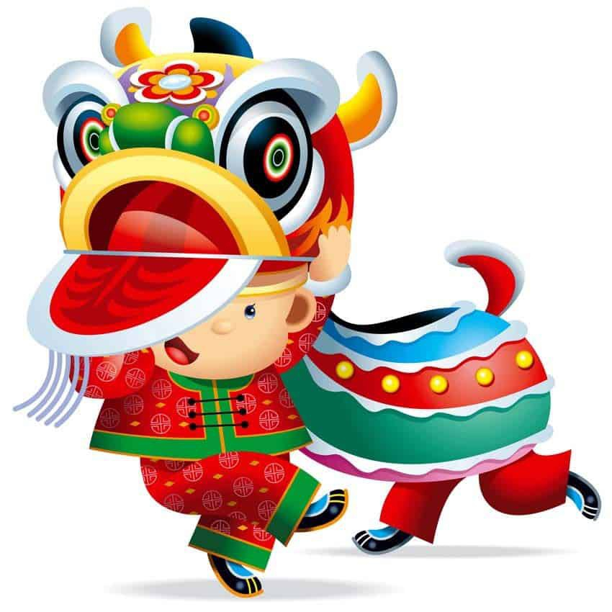
ÂM NHẠC LỚP 4

Slide 3


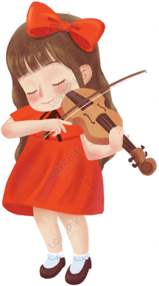
KHỞI ĐỘNG
KHÚC NHẠC MÙA XUÂN

Slide 4

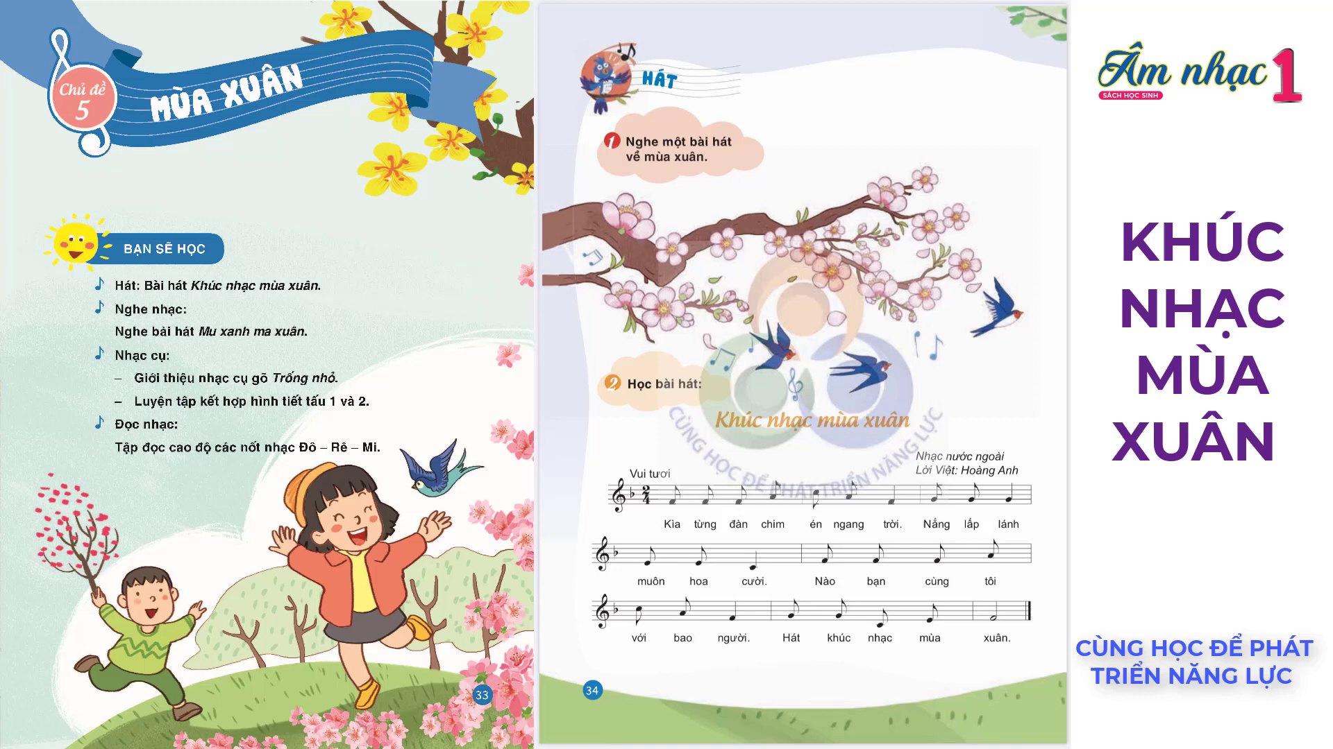

Slide 5

Tiết 14
Ôn bài hát Tết là Tết
Nhạc cụ: Thể hiện nhạc cụ gõ hoặc nhạc cụ giai điệu

Slide 6


Ôn tập bài hát:
Tết là tết

Slide 7

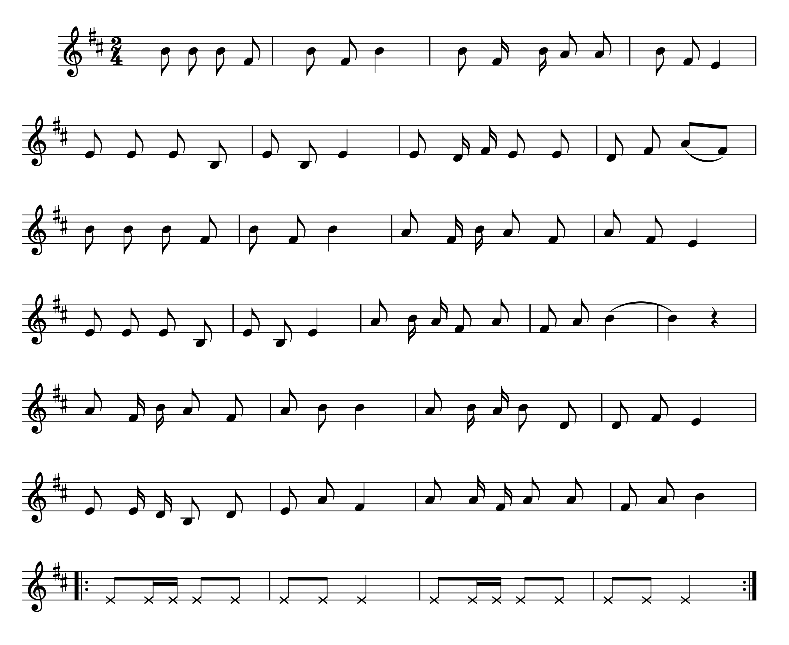

Ghép Cùng nhạc đệm
Tết là tết
Nhạc và lời: Nhất Trung
Tết tết tết là tết là tết, tết vừa đến đây dưới mái hiên nhà.
Tết tết tết là tết là tết, tết vừa ghé qua trong nhà dưới phố.
Tết tết tết là tết là tết, cho người ở xa về đây sum vầy.
Tết tết tết là tết là tết, con cháu ông bà quây quần bên nhau.
Cho bầy trẻ thơ cùng khoe áo mới. Cho những người lớn lì xì trẻ con.
Tết tết muôn người hân hoan chúc nhau. Chúc nhau một năm an lành yên vui.
Cho bầy trẻ thơ cùng khoe áo mới. Cho những người lớn lì xì trẻ con.
Tết tết muôn người hân hoan chúc nhau. Chúc nhau một năm an lành yên vui.

Slide 8


HÁT KẾT HỢP
VỖ TAY THEO NHỊP

Slide 9
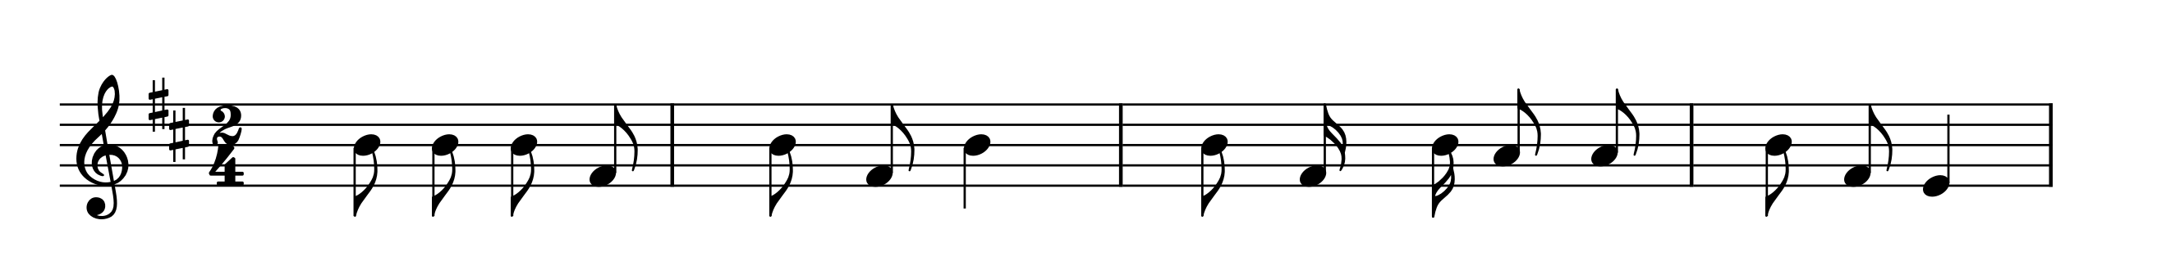

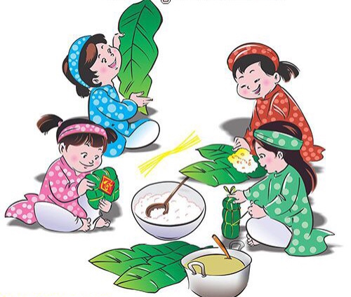
Tết tết tết là tết là tết, tết vừa đến đây dưới mái hiên nhà.

Slide 10
Hát kết hợp vỗ đệm theo nhịp
Tết là tết
Nhạc và lời: Nhất Trung
Tết tết tết là tết là tết, tết vừa đến đây dưới mái hiên nhà.
Tết tết tết là tết là tết, tết vừa ghé qua trong nhà dưới phố.
Tết tết tết là tết là tết, cho người ở xa về đây sum vầy.
Tết tết tết là tết là tết, con cháu ông bà quây quần bên nhau.
Cho bầy trẻ thơ cùng khoe áo mới. Cho những người lớn lì xì trẻ con.
Tết tết muôn người hân hoan chúc nhau. Chúc nhau một năm an lành yên vui.
Cho bầy trẻ thơ cùng khoe áo mới. Cho những người lớn lì xì trẻ con.
Tết tết muôn người hân hoan chúc nhau. Chúc nhau một năm an lành yên vui.

Slide 11

HÁT KẾT HỢP VẬN ĐỘNG

Slide 12

NHẠC CỤ
Thể hiện nhạc cụ gõ hoặc nhạc cụ giai điệu

Slide 13
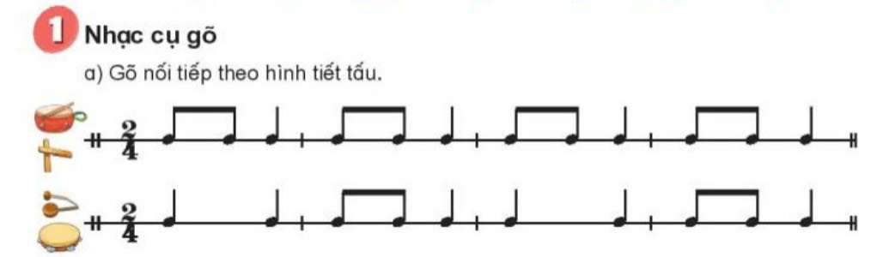


Slide 14
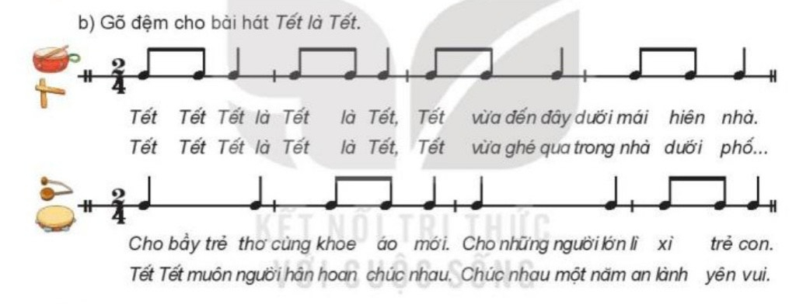


Slide 15

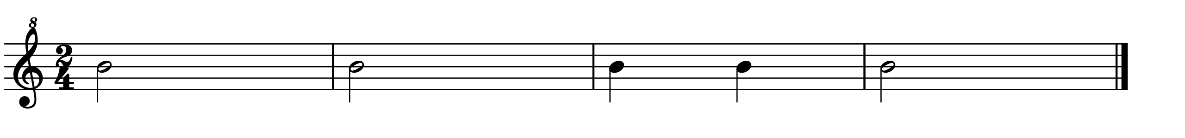
Nhạc cụ giai điệu
a. Ri-cóoc-đơ: Thực hành thổi nốt si theo mẫu

Slide 16
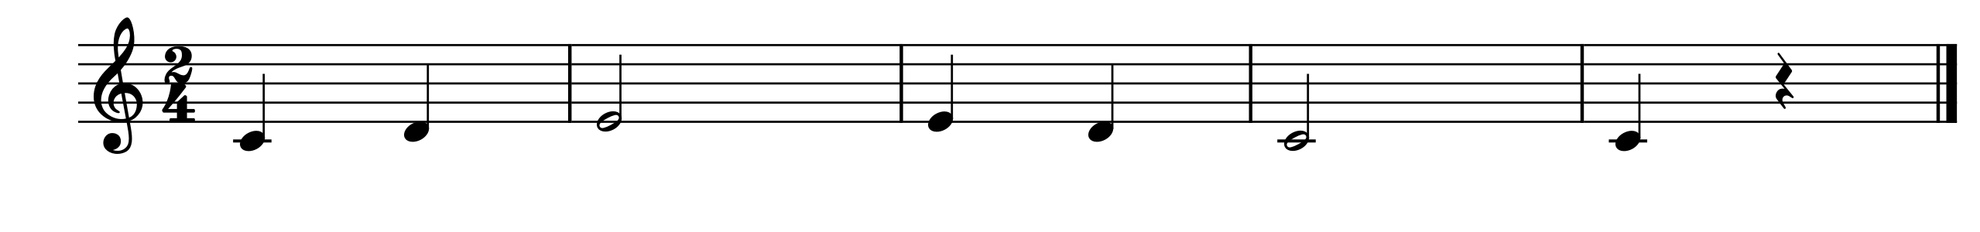
Nhạc cụ giai điệu
b. Kèn phím: Thực hành thổi 3 nốt đô, rê, mi theo mẫu âm

Slide 17
Tiết 14
Ôn bài hát Tết là Tết
Nhạc cụ: Thể hiện nhạc cụ gõ hoặc nhạc cụ giai điệu

